Slide 1

국궁과 목재 건조
4조 김원익 이병준 조성우 류지영

Slide 2
목 차
1.조사 동기
2. 우리나라 무기와 활
3.국궁 제조와 목재 건조
4.건조 이점
5.결과 및 정리
6.발표 후기 - 참고자료

Slide 3

1.조사 동기
-최근 활을 주제로 한 영화 관람
-마침 목재와 관련이 많은 전통 무기 등에 동기를 얻어 조사

Slide 4
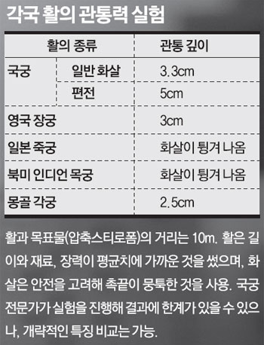

1.조사 동기
- 유럽의 장궁 등 활의 종류는 세계적으로 다양
-조사방법과 근처에서 접하기 쉬운 각궁 선택
-객관적으로 관통력, 기동력 등 뛰어난 효과를 가짐
Notes:
조사방법과 근처에서 접하기 쉬운 우리나라 전통활인 각궁 선택

Slide 5
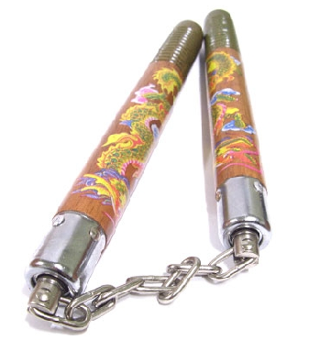
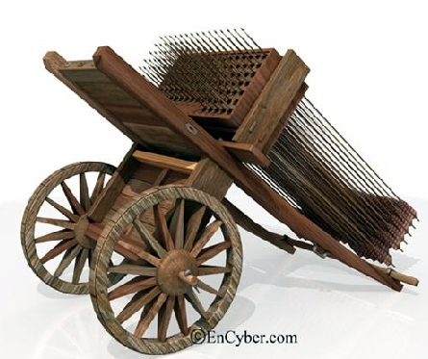

2.우리나라 무기와 활

Slide 6
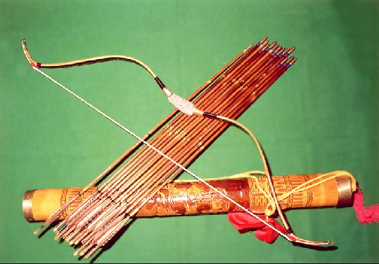
2.우리나라 무기와 활
선사시대부터 시작
2000년 이상의 역사
삼국시대부터 각궁을 쓰기 시작
각궁, 동개활, 철태궁 등 다종다양

Slide 7
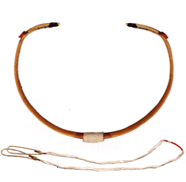
3.각궁제조와 목재 건조
재료 다듬기
재료 휨
수합
물소 뿔 다듬기
소힘줄다듬기
접착
활 단장
해궁

Slide 8
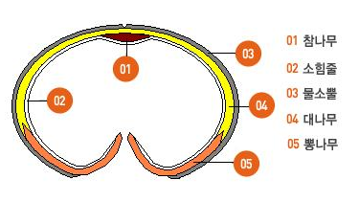
3.각궁제조와 목재 건조
총 3회의 건조 과정
2회의 천연 건조와
1회의 인공 건조
비례한계응력을 통한 영구 변형
재료-물소 뿔, 참나무, 뽕나무, 대나무, 소 힘줄, 화피, 민어부레풀
활은 주로 가을에 만들어 짐
건조의 장점을 살린 우리나라 고유의 무기

Slide 9
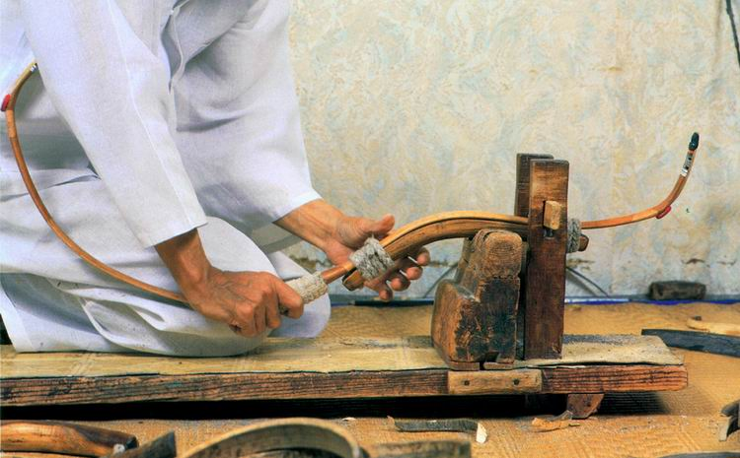

4.건조 이점
가벼워 짐
강도 증가

Slide 10
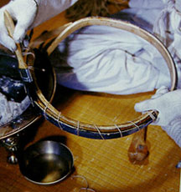

4.건조 이점
부후 방지
접착력 증가

Slide 11
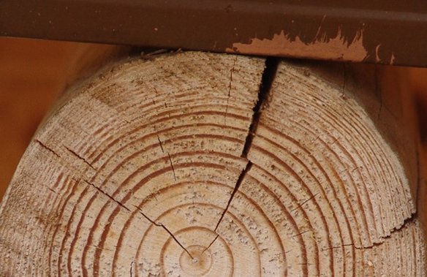
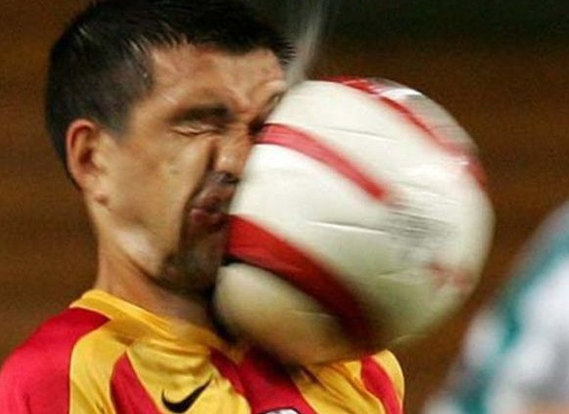
4.건조 이점
탄성력
증가
건조 결함
방지

Slide 12
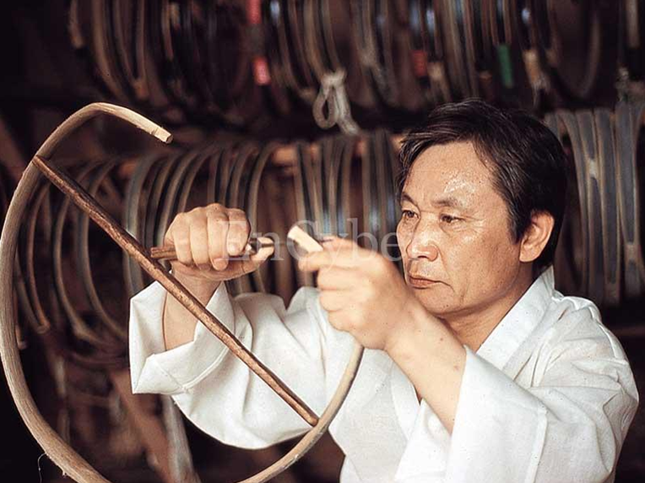
5.결과 및 정리
활에서는 건조가 꼭 필요
목재 건조의 특징을 이용하여 만든 국궁
다른 나라의 활보다 우수
건조의 장점을 살린 우리나라 고유의 무기

Slide 13
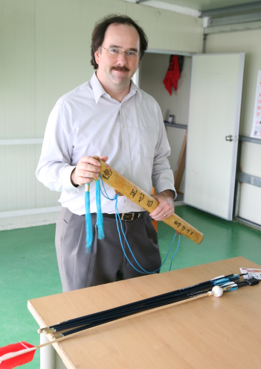
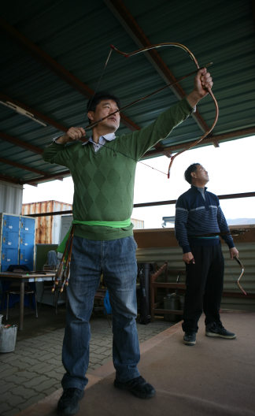
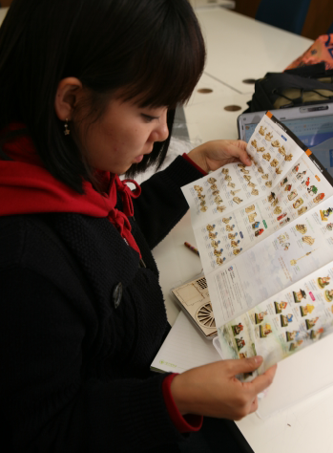
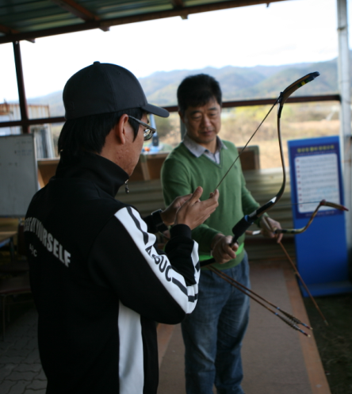
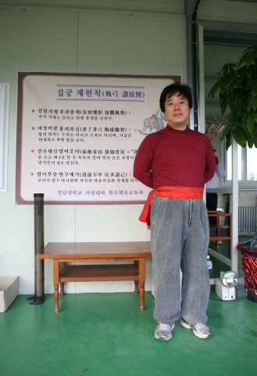
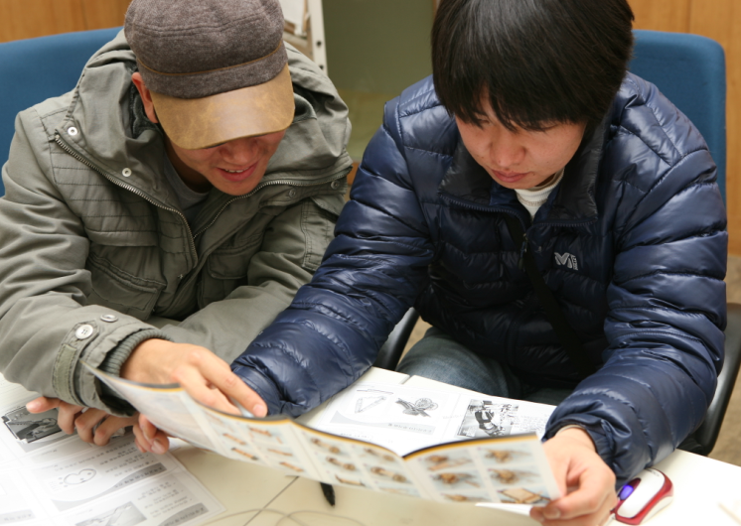
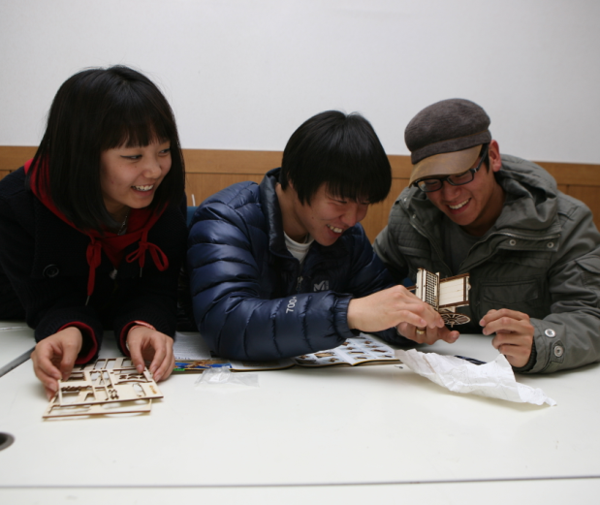
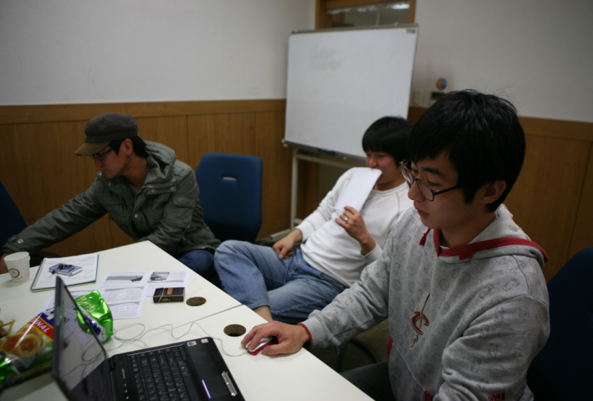
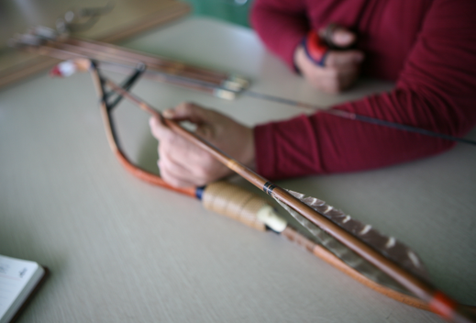
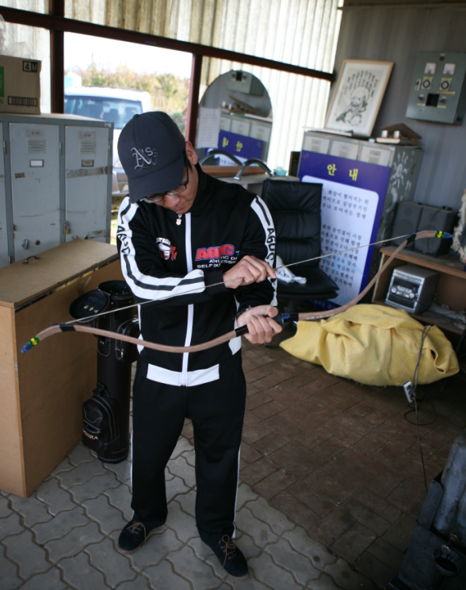
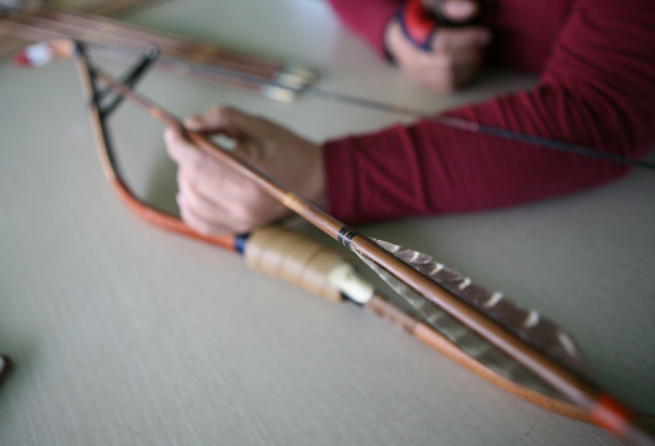
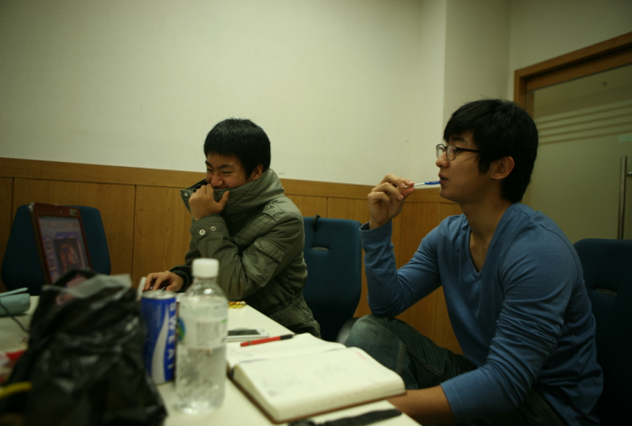
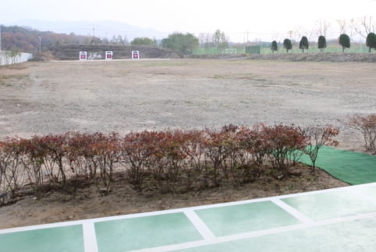
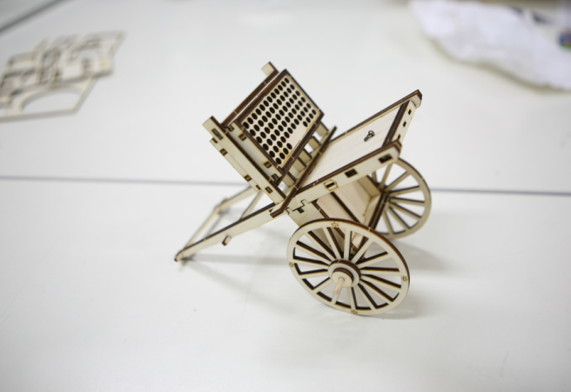
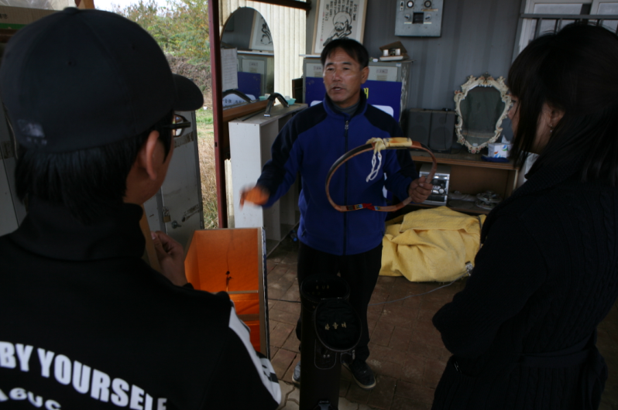
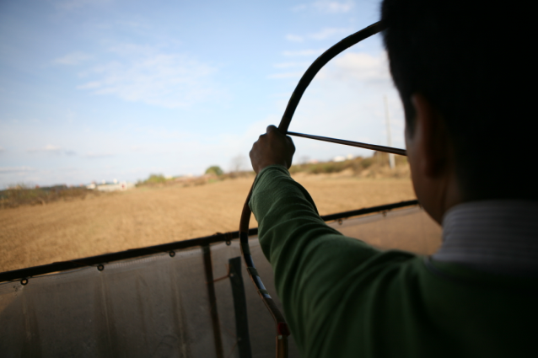
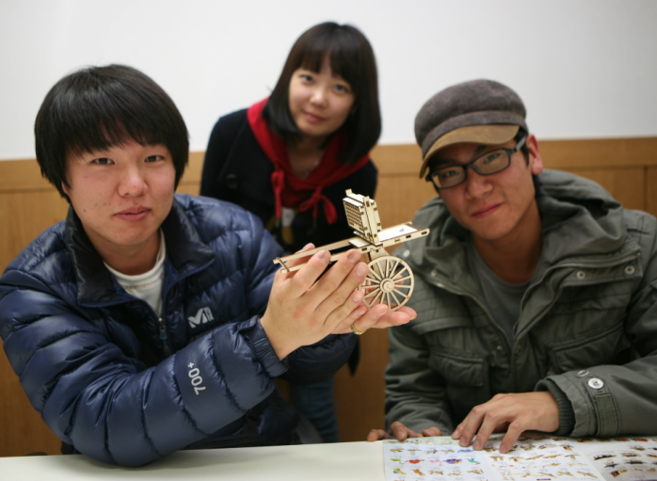
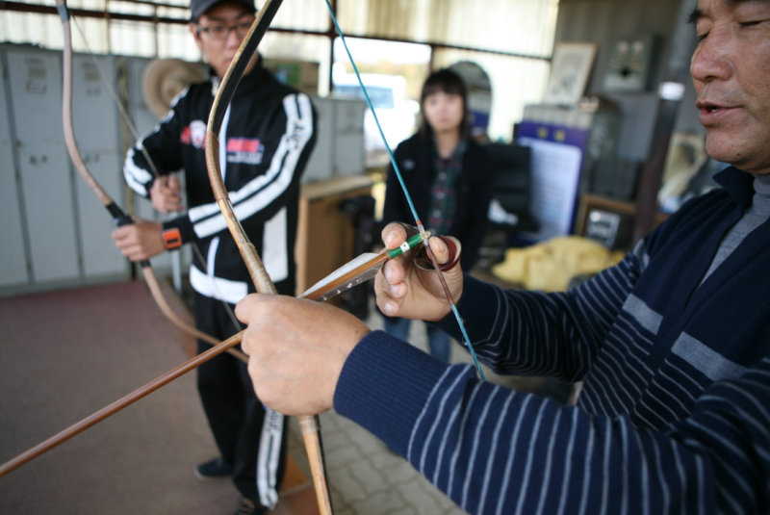
5.발표 후기
도움을 주신 분들
궁도 8단 명궁 - 박용호님
영남대학교 천마정 - 김수용님
김해시 국궁 협회 고문님
Korea Archery - Thomas Duvernay님
- 참고 자료
http://blog.naver.com/steal12?Redirect=Log&logNo=60001453026
http://news.donga.com/3/all/20111028/41478918/1
대한국궁문화원
경산시 궁도 협회

Slide 14

Thank you

Slide 15
Q & A

